Slide 1

Bismillahir Rahmanir Rahim

Slide 2

##মোগলটুলা উচ্চ বিদ্যালয়ের ##ডিজিটাল ক্লাসে সবাইকে স্বাগতম

Slide 3



শিক্ষক পরিচিতি
মোঃ শাহজাহান আলী
সহ-প্রধান শিক্ষক
মোগলটুলা উচ্চ বিদ্যালয়
মোবাঃ ০১৭৩৩-২৮৩৯৮৮
ইমেইলঃ shahjahanxp85@gmail.com

Slide 4

পাঠ পরিচিতি
পদার্থ বিজ্ঞান
নবম শ্রেণি
প্রথম অধ্যায়
ভৌত রাশি
ও
পরিমাপের একক

Slide 5
পাঠ শিরোনামঃ
ভৌত রাশি ও পরিমাপের একক

Slide 6
শিখনফল
শিক্ষার্থীরা…
১ । পদার্থ বিজ্ঞানের উদ্দেশ্য জানতে পারবে ।
২ । ভৌত রাশি কি তা বলতে পারবে ।
৩ । ভৌত রাশির প্রকারভেদ সম্পর্কে বলতে পারবে ।
৪ । পরিমাপের প্রয়োজনীয়তা ব্যাখ্যা করতে পারবে ।

Slide 7
পদার্থ বিজ্ঞানের উদ্দেশ্য
 পদার্থ বিজ্ঞান প্রকৃতির রহস্য উদঘাটন করে ।
 পদার্থ বিজ্ঞান প্রকৃতির নিয়মগুলো বর্ণনা করে ।
 পদার্থ বিজ্ঞানের মৌলিক সূত্রগুলোর অনুসরণে প্রযুক্তির উন্নতি ঘটে ।
 পদার্থ বিজ্ঞান অধ্যায়ন একটি প্রকৃষ্ট মানবিক প্রশিক্ষণ ।
 পদার্থ বিজ্ঞান আমাদের পর্ষবেক্ষণ করতে শেখায় ।

Slide 8
 পদার্থ বিজ্ঞান প্রকৃতির রহস্য উদঘাটন করে ।
যদিও পদার্থ ওশক্তির অধ্যয়নই পদার্থবিজ্ঞানের মূল কাজ বলে বর্ননা করা যায়, কিন্তূ পদার্থবিজ্ঞানের আসল উদ্দেশ্য হচ্ছে প্রকৃতির রহস্য উদঘাটন তথা প্রকৃতির নিয়মগুলো অনুধাবন করা । পদার্থবিজ্ঞান গবেষণা প্রাকৃতিক ঘটনাগুলোকে ভালভাব বুঝতে এবং ব্যাখ্যা করতে সাহায্য করে ।
 পদার্থ বিজ্ঞান প্রকৃতির নিয়মগুলো বর্ণনা করে ।
আমরা যে প্রাকৃতিক জগতে বাস করি, তা কতগুলো নিদিষ্ট নিয়ম যেমন নিউটনের মহাকর্য সূত্র, শক্তির সংরক্ষণশীলতা নীতি ইত্যাদি মেনে চলে । আমরা আমাদের ব্যক্তিগত অভিজ্ঞতা লাভের মাধ্যমে শিশুকাল থেকে এইসব নিয়মনীতি শিখে আসছি । এই জ্ঞান আমাদের জীবনের জন্য অত্যাবশ্যক । প্রকৃতির কাজের নিয়ম-কানুন আমরা পাল্টাতে পারি না , নিয়মগুলোকে আমরা কাজে লাগাতে পারি ।

Slide 9
 পদার্থ বিজ্ঞানের মৌলিক সূত্রগুলোর অনুসরণে প্রযুক্তির উন্নতি ঘটে
➢ টেলিভিশন কী করে কাজ করে
➢ রকেট কী করে মহাশূন্যে উড়ে যায়
➢ কৃত্রিম উপগ্রহ কীভাবে পৃথিবীর চারপাশে ঘোরে
➢ ইন্টানেট দিয়ে কীভাবে মুহূর্তে পৃথিবীর একপ্রান্ত থেকে অন্যপ্রান্তে ঘুরে আসা যায়
➢ মোবাইল ফোন কীভাবে কাজ করে
➢ সাবমেরিন কীভাবে পানিতে ডুবে থাকে
ইত্যাদি বুঝতে হলে আমাদের পদার্থবিজ্ঞানের মৌলিকসূত্রগুলো জানতে হবে । এইসব প্রষুক্তির উদ্ভাবনের মূলে কাজ করছে পদার্থবিজ্ঞানের আবিষ্কৃত নিয়মাবলী ।

Slide 10
 পদার্থ বিজ্ঞান অধ্যায়ন একটি প্রকৃষ্ট মানবিক প্রশিক্ষণ ।
পদার্থবিজ্ঞান পাঠে আমরা নতুন ধারণা লাভ করতে পারি -
➢ কী করে চিন্তা করতে হয়
➢ কারণ দর্শাতে হয়
➢ যুক্তি দিতে হয়
ইত্যাদি পদার্থবিজ্ঞান আমাদের শিখিয়ে থাকে । এটি আমাদের কল্পনাশক্তিকে উদ্দীপ্ত করে এবং চিন্তা শক্তির বিকাশ ঘটায় ।
 পদার্থ বিজ্ঞান আমাদের পর্ষবেক্ষণ করতে শেখায় ।
পদার্থবিজ্ঞান পাঠে আমাদের পর্ষবেক্ষণ ক্ষমতা বৃদ্ধি পায় । কী করে সঠিক পদ্ধতিগত পর্ষবেক্ষণ করতে হয়, পদার্থবিজ্ঞান পাঠে তা আমরা জানতে পারি ।

Slide 11
ভৌত রাশি

Slide 12
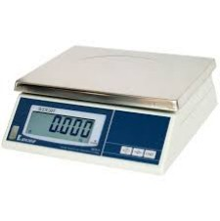
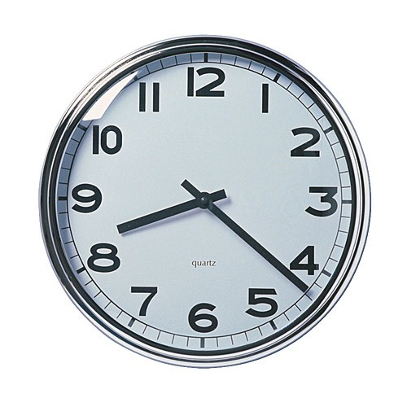
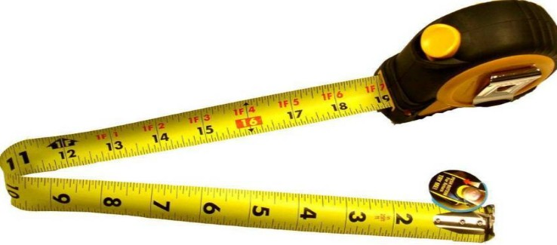
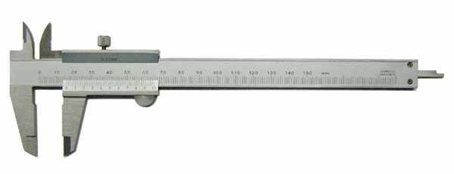
চিত্রগুলো লক্ষ কর
এ ভৌত জগতে যা কিছু পরিমাপ করা যায় তাকে রাশি বলে। যেমন - দৈর্ঘ্য, ভর, বেগ, ত্বরণ ইত্যাদি রাশি।

Slide 13
মৌলিক রাশিঃ যে সকল রাশি স্বাধীন বা নিরপেক্ষ, যেগুলো অন্য রাশির উপর নির্ভর করে না বরং অন্যান্য রাশি এদের উপর নির্ভর করে তাদেরকে মৌলিক রাশিবলে ।

Slide 14
এবার আমরা সাতটি মৌলিক রাশির পরিমাপের ভিডিটি দেখি।
ভিডিওটিতে কী কী দেখেছো?
দৈর্ঘ্য
ভর
সময়
তাপমাত্রা
তড়িৎ প্রবাহ
দীপন তীব্রতা
পদার্থের পরিমাণ
এই রাশিগুলো কি অন্য কোনো রাশির উপর নির্ভর করে?
নির্ভর করে না
তাই, এরা মৌলিক রাশি

Slide 15
৭টি মৌলিক রাশি মনে রাখার কৌশল
দৈত্য ভয়ঙ্কর সাহসী তার তালুকদারী দ্বীপে পর্বতে
দৈর্ঘ্য ভর সময় তাপমাত্রা তড়িৎ দীপন পদার্থের
তীব্রতা প্রবাহ পরিমাণ

Slide 16
লব্ধ রাশিঃ যে সকল রাশি মৌলিক রাশি উপর নির্ভর করে বা মৌলিক রাশি থেকে লাভ করা যায় তাদেরকে লব্ধ রাশি বা যৌগিক রাশি বলে ।

Slide 17
রাশি
মৌলিক রাশি
লব্ধ রাশি
দৈর্ঘ্য
ভর
সময়
তাপমাত্রা
তড়িৎপ্রবাহ
দীপন ক্ষমতা
পদার্থের পরিমান
বেগ
ত্বরণ
বল
কাজ

Slide 18
মৌলিক রাশিসমূহ থেকে লব্ধ রাশি লাভ করা যায়, যেমন -
বল = ভর ⅹত্বরণ
বেগ
= ভর ⅹ
সময়
দূরত্ব
= ভর ⅹ
সময় ²
সুতরাং বল একটি লব্ধ রাশি ।

Slide 19
পরিমাপ ও পরিমাপের একক
পরিমাপঃ কোনো কিছুর পরিমাণ নির্ণয় করাকে পরিমাপ বলে ।
পরিমাপের এককঃ যে কোনো পরিমাপের জন্য প্রয়োজন একটি স্ট্যান্ডার্ড বা আদর্শ পরিমানের, যার সাথে তুলনা করে পরিমাপ করা যায় । পরিমাপের এই আদর্শ পরিমাণকে বলা হয় পরিমাপের একক ।

Slide 20
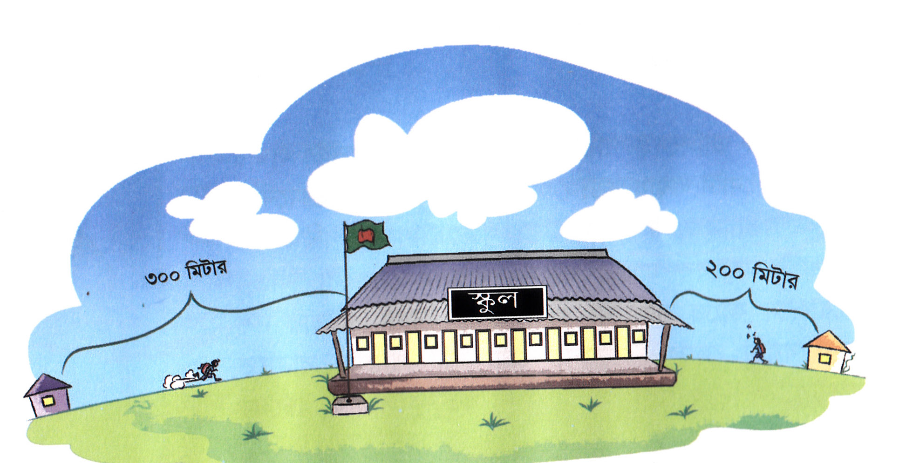
নিচের ছবিটিতে কী দেখতে পাচ্ছ?
স্কুল থেকে বাড়ির দূরত্ব
দৈর্ঘ্য রাশিটির কয়টি অংশ ও কী কী?
একক
মান
দূরত্ব পরিমাপকে আমরা কী বলতে পারি?
দৈর্ঘ্য পরিমাপ
বিজ্ঞানের ভাষায় এরূপ পরিমাপকে আমরা কী বলতে পারি?
রাশি

Slide 21
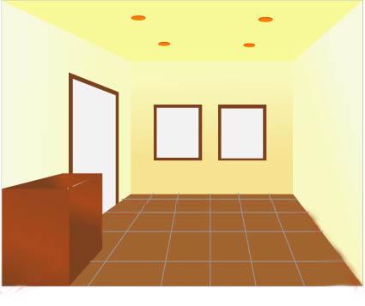
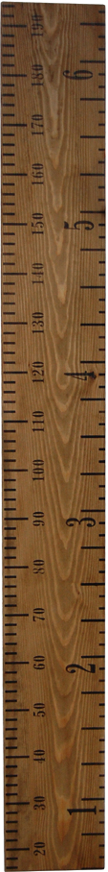

বালকটির উচ্চতা মেপে দেখি
১২০ সে.মি.
৪ ফুট
এখানে কয়টি পদ্ধতি
দেখতে পেলে?
পরিমাপের কয়টি পদ্ধতি
থাকলে ভালো হয়?
একটি
দুইটি

Slide 22

এস আই বা ইন্টারন্যাশনাল সিস্টেম অব ইউনিট
১৯৬০ সাল
এককের আন্তর্জাতিক পদ্ধতি

Slide 23
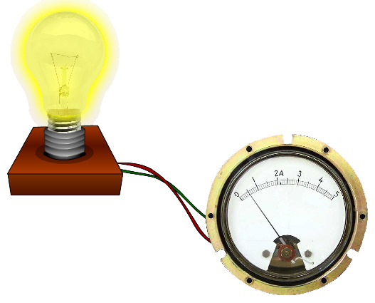
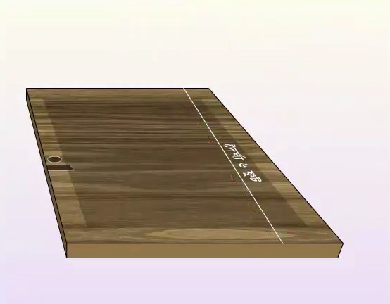

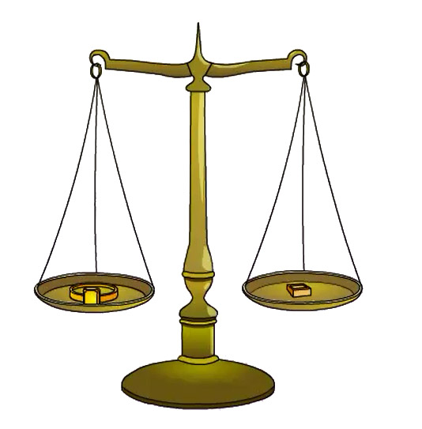
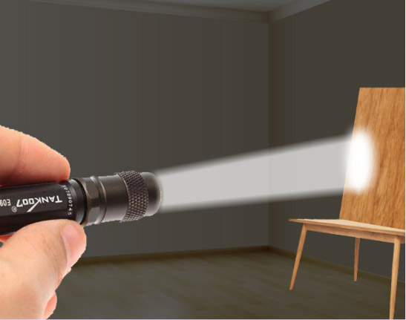
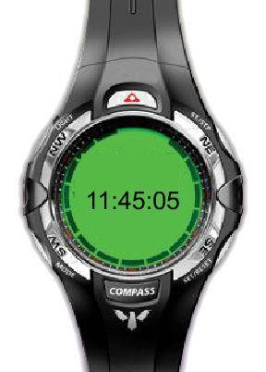
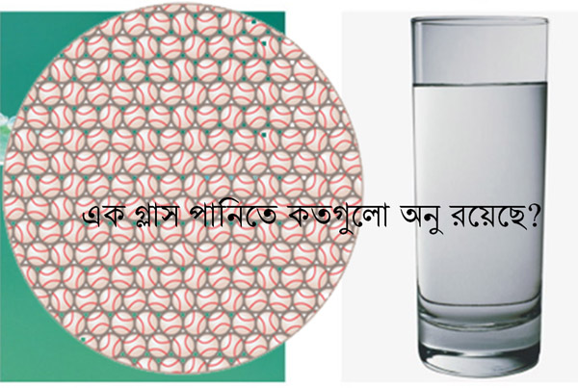
?
তড়িৎ প্রবাহের
একক
এবার দেখো রাশিগুলো পরিমাপ করতে কী কী এককের প্রয়োজন
অ্যাম্পিয়ার
?
?
তাপমাত্রার একক
দৈর্ঘ্যের একক
মিটার
?
কেলভিন
ভরের একক
কিলোগ্রাম
?
?
দীপন তীব্রতার
একক
সময়ের একক
ক্যান্ডেলা
?
সেকেণ্ড
পদার্থের পরিমাণের
একক
মোল

Slide 24

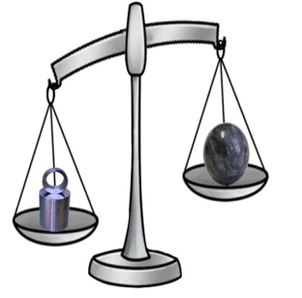


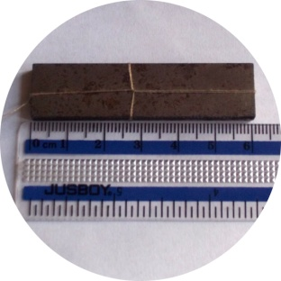
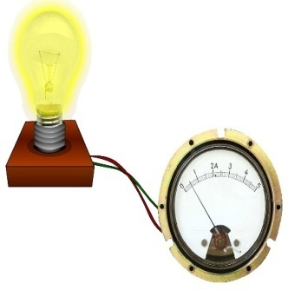

সেকেণ্ড
আন্তর্জাতিক পদ্ধতিতে পরিমাপের মৌলিক এককসমূহ
কিলোগ্রাম
কেলভিন
এসআই
মিটার
অ্যাম্পিয়ার
মোল
ক্যান্ডেলা

Slide 25
দলীয় কাজ
আন্তর্জাতিক পদ্ধতিতে পরিমাপের মৌলিক
এককসমূহ কিকি?
রাশি কাকে বলে? রাশি কত প্রকার ও কিকি?

Slide 26

বাড়ীর কাজ
মৌলিক রাশি ও লব্ধ রাশির মধ্যে তিনটি পার্থক্য লিখে নিয়ে আসবে।

Slide 27
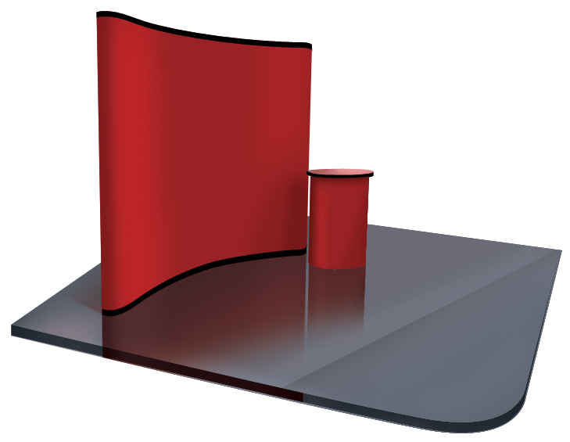
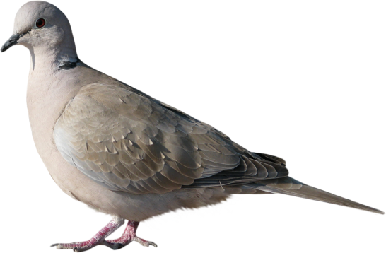



ধন্যবাদ

